Slide 1
LE PARTAGE DU MONDE, de l’an 200 av. JC à nos jours
Esquisse d’une histoire géopolitique universelle
Mardi 27 février 2024 (9/15)
8ème période : 1815-1914
Europe et Russie à la conquête de l’Orient et de l’Asie
1815-1853 : L’Europe du congrès de Vienne

Slide 2
8ème période : 1815-1914
Europe et Russie à la conquête de l’Orient et de l’Asie
1815-1853 : L’Europe du congrès de Vienne
Sept. 1814-Juin 1815 : Le congrès de Vienne
1) Restaurer l’Ancien Régime, garant de la paix : La 1ère grande rencontre diplomatique européenne, la naissance du concert des nations ; Restaurer les dynasties légitimes et l’absolutisme, contre les aspirations libérales et nationales des peuples ; Des puissances européennes soucieuses de défendre la restauration de l’ordre européen légitime, mais également soucieuses de défendre leurs propres intérêts
2) Une nouvelle carte de l’Europe : Au nord, une recomposition de la Scandinavie ; A l’est, la domination des empires russe, prussien, autrichien et ottoman ; Réunification des Pays-Bas ; En Espagne et au Portugal, retour des monarchies ; Au centre, la Confédération germanique dominée par la Prusse et l’Autriche, domination tempérée par des Etats régionaux : Bavière, Saxe, Bade, Wurtemberg, Hanovre ; Une Italie partagée : Lombardie-Vénétie autrichienne ; Piémont-Sardaigne, Etat de la Papauté romaine ; Deux-Siciles des Bourbon d’Espagne

Slide 3
1815-1830 : L’Europe du congrès de Vienne et de la Sainte-Alliance
1815-1818 : La Quadruple-Alliance, puis la Quintuple-Alliance : Russie, Autriche, Prusse, Grande-Bretagne, France
1820-1823 : Révoltes libérales en Espagne, Naples et Portugal ; Face à ces révoltes, la Quintuple-Alliance intervient : Autrichiens à Naples et au Piémont ; Français en Espagne
1823-1826 : Apogée et éclatement de l’Alliance : La Grande-Bretagne s’oppose aux ingérences antilibérales qui portent atteinte aux souverainetés des Etats et reconnaît les indépendances des Etats ibériques d’Amérique ; Sur la Question d’Orient, l’Autriche s’oppose à une ingérence croissante de la Russie dans les Balkans
1830-1848 : Entre révolutions et romantisme, retour du mouvement
1815-1830 : En France, de la Restauration réactionnaire des Bourbons à la monarchie libérale de Louis-Philippe 1er
1830-1848 : Dans une Europe réactionnaire, la Suisse devient un Etat fédéral et démocratique
1830-1839 : Contre le royaume des Pays-Bas, l’indépendance réussie de la Belgique
1830-1832 : Contre la Russie, échec de la révolte polonaise

Slide 4
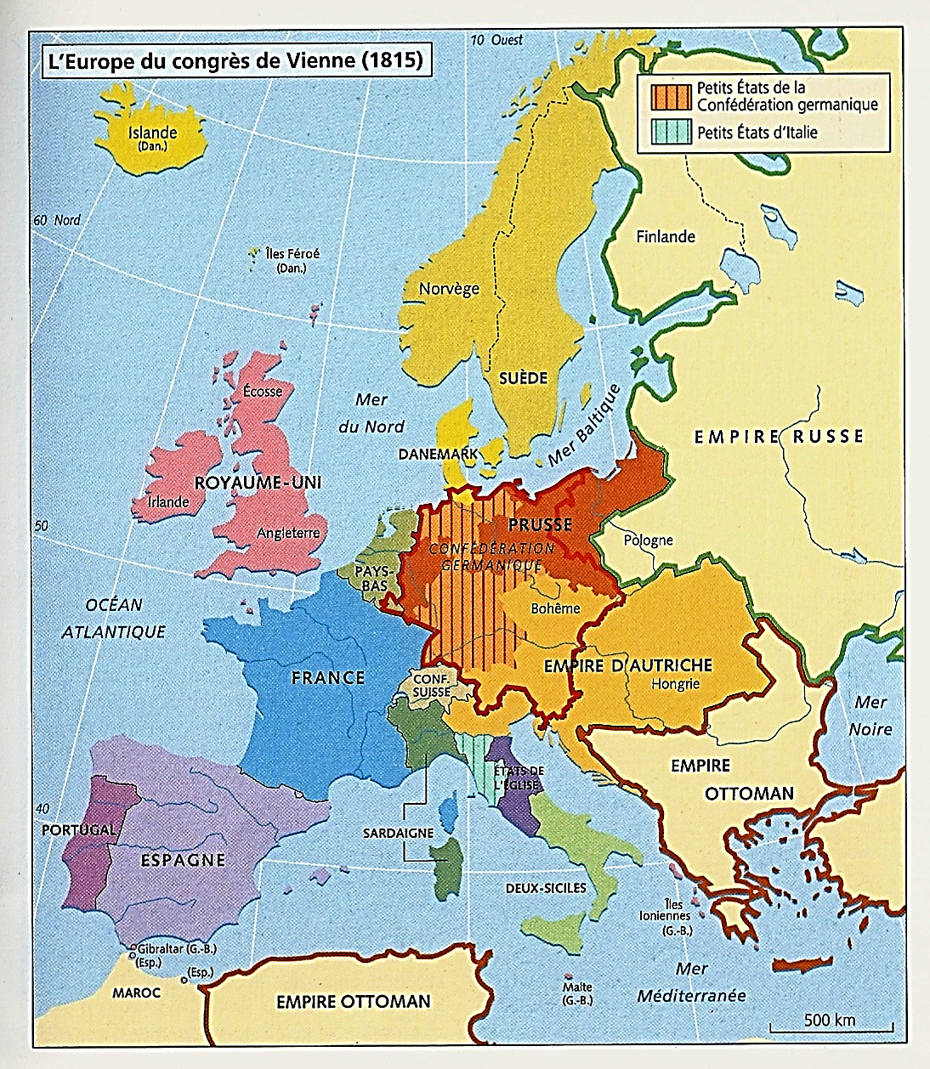
Sept. 1814-Juin 1815 : Le congrès de Vienne
1) Restaurer l’Ancien Régime, garant de la paix : …
*Sept. 1814-Juin 1815 : Le congrès de Vienne
Qui clôt les guerres de la Révolution et de l’Empire…
*Un congrès de diplomates
Représentant les onze principaux Etats chrétiens européens…
*Espagne, Portugal, Etats pontificaux, Suède-Norvège
Piémont-Sardaigne, Naples-Sicile, France
Dominés par les quatre puissances vainqueures
Grande-Bretagne, Autriche, Prusse et la puissante Russie
NB : Russie : 36 millions d’habitants ; 75 millions en 1860

Slide 5
1) Restaurer l’Ancien Régime, garant de la paix : …
*En sont exclus…
- Le Danemark vaincu, mais pas la France (!)
- L’Empire ottoman musulman
Qui a décliné l’invitation britannique
- Et les petits royaumes allemands
Saxe vaincue, Bavière et Wurtemberg
*Un congrès en six points…

Slide 6
… La 1ère grande rencontre diplomatique européenne, la naissance du concert des nations ; …
1) La nouveauté de ce congrès…
*La 1ère grande rencontre de la diplomatie européenne
Le début du concert des nations
*Avec l’idée partagée que
Pour empêcher le retour des guerres révolutionnaires…
La future Europe pacifiée nécessite une cohésion politique
Qui jusqu’à présent lui avait fait défaut
*Ce manque de cohésion qui avait permis
A une révolution de faire tache d’huile…
*Donc nouveauté, mais avec également
De nombreux vestiges persistants de l’ancien monde…

Slide 7
… Restaurer les dynasties légitimes et l’absolutisme, …
2) L’ancien monde…
*Une vaste réunion des têtes couronnées les plus puissantes
Traçant les frontières sans tenir compte des aspirations nationales
*Avec la volonté de restaurer
L’ - impossible - équilibre européen de 1789
*Et pour cela…
- Restaurer les anciennes dynasties légitimes
- Reconstruire l’ordre social tout autant légitime
*Une légitimité menacée de démolition par l’exemple français
Le sceptre de la révolution toujours dans les têtes…
*Et donc, une légitimité incompatible
Avec le maintien des idéaux de 1789
Le libéralisme, associé au nationalisme…

Slide 8
… Restaurer les dynasties légitimes et l’absolutisme, …
a) Contre le libéralisme, perçu comme source de révolutions
Opposer les pouvoirs absolus sinon autoritaires, des monarques
b) Contre le nationalisme…
Rendre aux dynasties légitimes leurs Etats
Quitte à étouffer les aspirations nationales des peuples
NB : Pour le tsar Alexandre, la Saxe a trahi l’Europe
Celle des rois, pas celle des peuples

Slide 9
… contre les aspirations libérales et nationales des peuples ; …
4) Face à cette réaction, les peuples européens…
Essentiellement dans la jeune bourgeoisie et les notables
*Dans le passé proche…
a) Des peuples où se sont ancrés grâce à l’occupation française
Les thèmes de liberté, d’égalité et de fraternité
b) Des peuples ayant expérimenté des unifications
Notamment en Allemagne et en Italie
c) Des peuples ayant pris conscience
De représenter une force nationale
A travers une opinion publique
Plus forte et plus visible qu’auparavant

Slide 10
… contre les aspirations libérales et nationales des peuples ; …
*Dans le présent, avec ce retour de l’Ancien Régime…
a) Ces peuples d’un nationalisme farouche
Forgé - paradoxalement - face à l’occupation française
Se sentent bien mal récompensés
b) Et ils se font donc les hérauts d’une 2ème libération
Celle contre la domination des souverains absolus…
Souverains coupables d’être contre l’intérêt public des nations
Et d’être les derniers obstacles à l’unité et à la liberté
c) Pour ces peuples, trois revendications principales…
- La souveraineté populaire
- Un gouvernement représentatif
Issu d’élections les plus larges possibles
- La liberté de l’individu et de la presse

Slide 11
… contre les aspirations libérales et nationales des peuples ; …
5) Finalement, pour les monarchies restaurées
Une nouvelle donne apparaît…
a) Parfois malgré eux, les monarques devront gouverner
En tenant compte de cet intérêt public
Devenu aussi légitime qu’eux
Et de ce fait, la géopolitique traditionnelle, fondée uniquement Sur la défense de leurs propres intérêts, disparaît

Slide 12
… contre les aspirations libérales et nationales des peuples ; …
b) Les monarchies devront parfois comme en France
- Se doter d’une constitution
- Et garantir les droits individuels comme prix de leur maintien
NB : Cela mène à davantage de libertés, mais en réalité…
Les Etats sont devenus plus puissants
Pour contrôler les populations…
Et notamment, la poignée des individus les plus radicaux
Sont victimes d’appareils judiciaires plus efficaces
Et d’une collaboration accrue des polices européennes
*Plus de liberté tempérée par plus de surveillance efficace
Naissance de l’Etat moderne tel que nous le connaissons…
NB : Les Etats possédant une constitution
- France, Pays-Bas, Suède, Norvège suédoise
Provisoirement Portugal et Espagne
- En Allemagne : Bavière, Wurtemberg, Bade, Hesse-Darmstadt
- Mais aussi provisoirement Pologne et Finlande russes

Slide 13
… Des puissances européennes soucieuses de défendre la restauration de l’ordre européen légitime, mais également soucieuses de défendre leurs propres intérêts
6) Revenons à la géopolitique et au congrès lui-même
Il regroupe des puissances représentées par leurs diplomates…
*Chacun défendant le nouvel ordre international rétabli
*Mais également chacun défendant ses propres intérêts
Et à ce moment-là, celui uniquement de son Etat et souverain
NB : Un débat que mutadis mutandis, l’on retrouve
Sur le chemin de l’actuelle construction européenne

Slide 14
… Des puissances européennes soucieuses de défendre la restauration de l’ordre européen légitime, mais également soucieuses de défendre leurs propres intérêts
*L’Autrichien Metternich impose son leadership
Le plus antirévolutionnaire, il restera jusqu’au bout
Le principal défenseur de l’ordre ancien
*Au départ, il est aidé par les Britanniques, avec Castlereagh…
Favorable à l’équilibre européen ; Donc…
- Méfiant envers la France toujours dangereuse
- Méfiant envers les prétentions russes à jouer un rôle majeur en Europe et donc, favorable à un rapprochement austro-prussien
*Face à eux, le représentant russe Nesslrode
Veut limiter ce renouveau autrichien en soutenant
La Prusse de Hardenberg, future rivale de l’Autriche en Allemagne

Slide 15
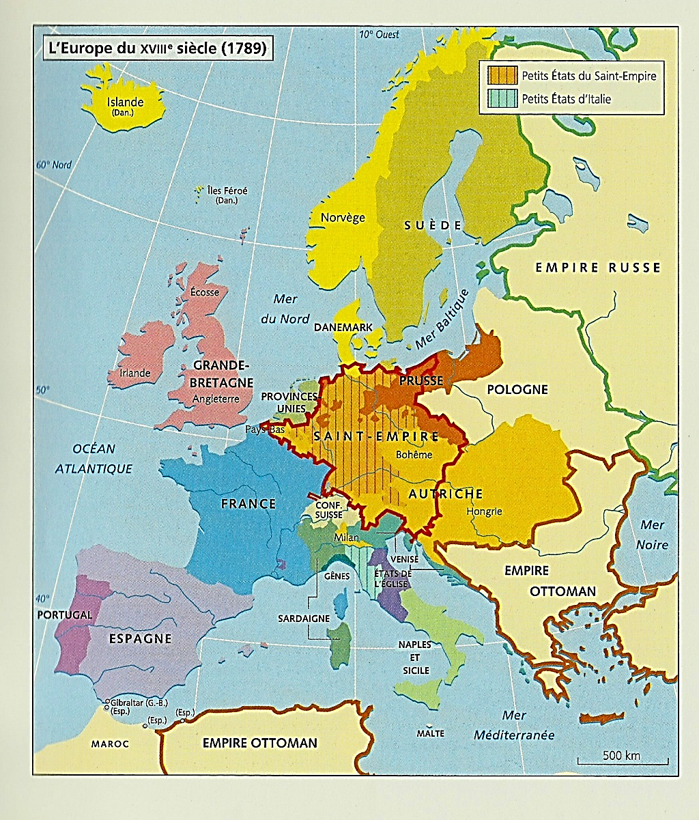
2) Une nouvelle carte de l’Europe : …
*1815 : Le congrès de Vienne
C’est également une nouvelle carte de l’Europe
*Face au Russe Nesslrode et au Prussien Hardenberg
C’est la vision anglo-autrichienne de Castlereagh et Metternich Qui l’emporte avec des changements territoriaux limités
*Le système Metternich, une simplification de la carte
Qui tourne à l’avantage des grandes puissances
*Etat des lieux en six points, également…

Slide 16
… Au nord, une recomposition de la Scandinavie ; …
1) Au nord, une recomposition de la Scandinavie...
*1809 : La Finlande suédoise était devenue russe
*1815 : En compensation, la Norvège danoise devient suédoise
NB : Le Danemark dans le camp napoléonien jusqu’à la fin
NB : La Norvège, danoise depuis 1380
Charles XIV
1818-44
Oscar 1er
1844-59
Charles XV
1859-72
Oscar II
1872-1907
Gustave V
1907-50
Gustave VI
1950-73
Charles XVI
1973

Slide 17
… Au nord, une recomposition de la Scandinavie ; …
*Donc : Une Suède-Finlande remplacée par…
La Suède-Norvège de Charles XIV, le Français Bernadotte
Entre Baltique et mer du Nord
*Et une Russie maitresse
De toute la façade orientale de la Baltique…
Charles XIV
1818-44
Oscar 1er
1844-59
Charles XV
1859-72
Oscar II
1872-1907
Gustave V
1907-50
Gustave VI
1950-73
Charles XVI
1973

Slide 18
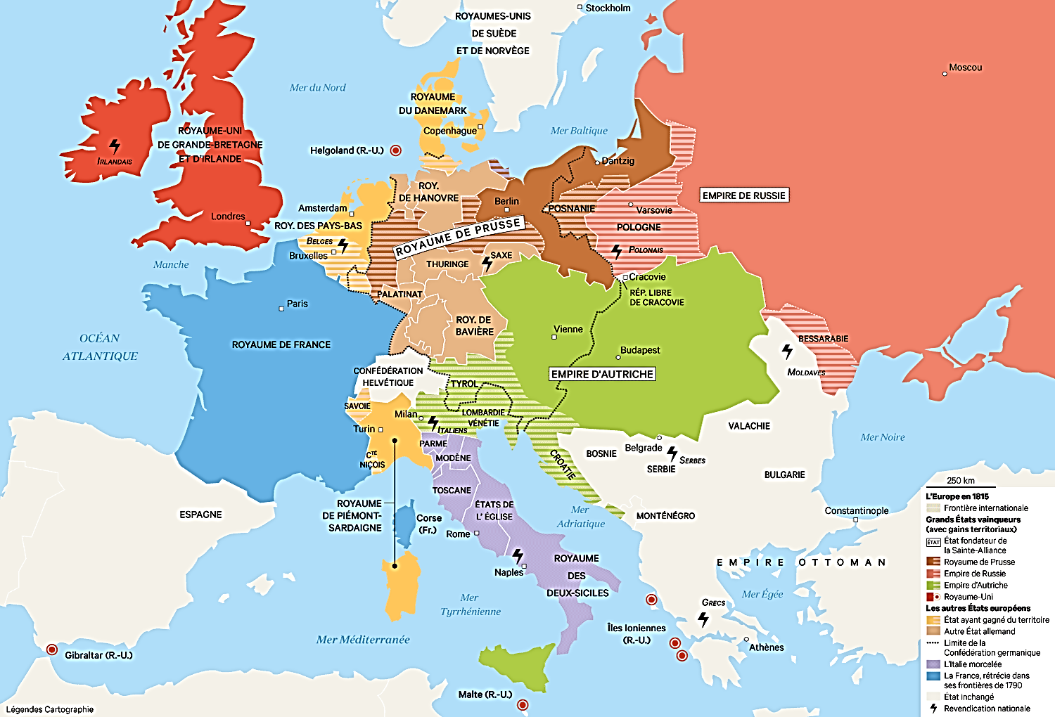
… A l’est, la domination des empires russe, prussien, autrichien et ottoman ; …
2) A l’est…
a) La disparition confirmée de la vaste Pologne
NB : Après le dernier partage en 1795 ; Et…
L’échec du grand-duché de Varsovie de 1807-15
b) Et globalement…
Une Europe centrale et orientale dominée
Par les trois empires Russie-Autriche-Prusse
Et l’Empire ottoman au sud-est

Slide 19
… Réunification des Pays-Bas ; …
3) Au nord-ouest, entre GB, France et Allemagne
Les Pays-Bas réunifiés en un seul royaume…
a) Pour les puissances, créer un nouvel Etat fort
Capable de contenir l’expansion française (depuis Louis XIV…)
b) Un Etat tampon contre la France, tout comme…
La Rhénanie prussienne ; Le Palatinat bavarois
Le grand-duché de Bade ; La Suisse
Et le Piémont-Sardaigne

Slide 20
… Réunification des Pays-Bas ; …
c) Un royaume des Pays-Bas avec à sa tête
Guillaume 1er de la dynastie hollandaise des Orange-Nassau
d) A noter que...
Guillaume 1er est également
Grand-duc du Luxembourg en Confédération germanique
Guillaume 1er
1559-84
Orange
1544-84
Guillaume 1er
1815-40
Maurice
1618-25
Frédéric-Guillaume 1584-1618
Frédéric-Henri
1625-47
Guillaume II
1840-49
ORANGE-NASSAU
Comté de Nassau
1255
Princes d’Orange
1544
Stathouders de Hollande
1559-1795
Rois de Hollande
1815-2013
Albertine
Guillaume II
1647-50
Guillaume III
1849-90
Henri-Casimir
Guillaume III
1650-1702
Angleterre
1694-1702
Wilhelmine
1890-1948
Jean-Guillaume
Juliana
1948-80
Guillaume IV
1747-51
Béatrix
1980-2013
Guillaume V
1751-95
Guillaume-Alexandre
2013

Slide 21
… En Espagne et au Portugal, retour des monarchies ; …
4) Au sud-ouest, dans la péninsule ibérique
a) Les Bourbon (1700) et les Bragance (1640) Retrouvent leurs trônes, espagnol et portugais
b) Mais ils doivent faire face
A une forte opposition libérale
*A revoir…

Slide 22
… Au centre, la Confédération germanique dominée par la Prusse et l’Autriche, …
5) Au centre, l’Allemagne…
Quatre points…
a) 1806 : Disparition du Saint-Empire qui renaît… 1815 : Sous le nom de Confédération germanique
NB : Mais sans empereur
Et sans les ex-Pays-Bas autrichiens
*Une confédération avec…
- Un Bundestag à Francfort, qui remplace la diète d’empire
- Un Conseil restreint, présidé par l’Autriche

Slide 23
… Au centre, la Confédération germanique dominée par la Prusse et l’Autriche, …
b) 1815 : Une carte simplifiée
39 Etats contre 350 en 1789
*Avec notamment
La disparition des Etats ecclésiastiques
Et de la plupart des villes libres
Sauf Francfort, Brême, Hambourg et Lübeck
c) Une Confédération germanique dominée
Par deux puissances de la Sainte-Alliance…

Slide 24
*L’Autriche-Bohême-Hongrie des Habsbourg-Lorraine (1278)
*Elle est débarrassée des Pays-Bas
Elle a perdu la Souabe, berceau historique de sa dynastie
*Mais elle a récupéré Salzbourg et le Tyrol-Trentin
Elle conserve sa part polonaise, la Galicie de Lviv (1772)
Et Venise (1797) intégrée dans un royaume lombardo-vénitien
*Les Habsbourg ne sont plus qu’empereurs d’Autriche
Mais l’Autriche contrôle la Confédération germanique
Charles VI
1711-40
HABSBOURG d’Autriche
1278-1745
Marie Thérèse
François 1er
1745-65
Marie-Antoinette
Joseph II
1765-90
Léopold II
1790-92
François II et 1er
1792-1804-35
François-Charles
Ferdinand
1835-48
Charles-Louis
François-Joseph
1848-1916
HABSBOURG
LORRAINE Autriche
1745-1918
Otto
Charles 1er
1916-18

Slide 25
*La Prusse des Hohenzollern (1701) au nord-est
*Agrandie de la Westphalie et de la Rhénanie
La Poméranie suédoise, la Posnanie polonaise (1793) et d’un tiers du royaume de Saxe
*Une Prusse centrale car frontalière
Avec la Russie, l’Autriche et la France
Frédéric 1er
1688-1713
Roi 1701
HOHENZOLLERN
Royaume de Prusse 1701-1918
Empire d’Allemagne
1871-1918
Frédéric-Guillaume 1er 1713-40
Frédéric II
1740-86
Auguste-Guillaume
Frédéric-Guillaume II
1786-97
Frédéric-Guillaume III
1797-1840
Frédéric-Guillaume IV
1840-61
Guillaume 1er
1861-71-88
Frédéric III
1888
Guillaume II
1888-1918

Slide 26
… Au centre, la Confédération germanique dominée par la Prusse et l’Autriche, …
*Donc, deux puissances allemandes
En rivalité pour le contrôle de l’Allemagne
Avec comme enjeu à terme son unification…
*Mais paradoxalement…
Deux Etats allemands qui tirent une partie
De leurs puissances hors d’Allemagne…
- Posnanie polonaise et Prusse proprement dite, pour la Prusse
- Et surtout Pologne, Hongrie, Croatie, Italie pour l’Autriche

Slide 27
… domination tempérée par des Etats régionaux : Bavière, Saxe, Bade, Wurtemberg, Hanovre ; …
d) Ajoutés à ces deux puissances…
Cinq Etats importants qui équilibrent l’ensemble
- Le royaume de Bavière à Munich des Wittelsbach (1180)
Qui a perdu Salzbourg et le Tyrol, mais qui conserve le Palatinat
- Le royaume de Saxe à Dresde des Wettin (1423)
- Le grand-duché de Bade à Karlsruhe (1806)
- Le royaume du Wurtemberg à Stuttgart (1806)
- Le royaume britannique de Hanovre (1814)
*Plus le Holstein-Lauenburg cédé au Danemark
En compensation de la perte de la Norvège
*Et le Luxembourg dévolu au roi des Pays-Bas
Georges 1er 1714-27
Georges II
1727-60
HANOVRE I
Royaume-Uni
1714-1901 Hanovre
1814-1837
Frédéric de Galles
HANOVRE II
Hanovre
1837-1866
Georges III
1760-1820
Ernest-Auguste 1er
1837-51
Georges IV
1820-30
Guillaume IV
1830-37
Edouard-Auguste
George V
1851-66
Victoria
1837-1901

Slide 28
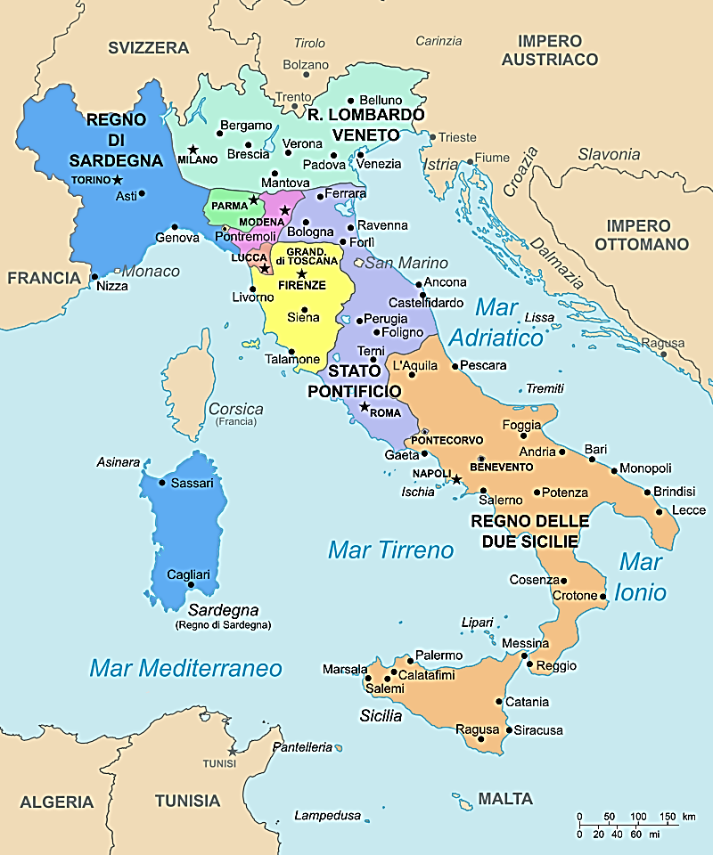
… Une Italie partagée : Lombardie-Vénétie autrichienne ; Piémont-Sardaigne, Etat de la Papauté romaine ; Deux-Siciles des Bourbon d’Espagne
6) Au sud-est, l’Italie, trois points…
a) Disparition des dernières républiques médiévales
Lucques aux Bourbon, Gênes au Piémont-Sardaigne
Et surtout Venise aux Autrichiens
*Républiques qui avaient fait naître la civilisation italienne
b) Une Italie partagée en sept, dont cinq entités principales…
- Le royaume de Sardaigne, piémontais, au nord-ouest, à Turin
Qui récupère la Savoie et Nice, conquises par la France
- Le Royaume lombardo-vénitien autrichien au nord-est, à Milan
- Le centre autrichien, Parme et Toscane de Florence
- Les Etats du pape à Rome, protégés par l’Autriche
- Le royaume des Deux-Siciles des Bourbon d’Espagne au sud
c) Avec comme enjeu à terme, là aussi, une unification…
*Bilan...

Slide 29
*1815 : Une Europe monarchique
Dominée par les grandes puissances vainqueures
Russie, Grande-Bretagne, Autriche et Prusse
*Une Europe antilibérale qui veut le retour de l’absolutisme
Malgré des avancées constitutionnelles localisées
Et qui cherche à étouffer les aspirations des peuples
*En bref…
Un camp de la restauration des monarchies absolues et légitimes
Contre celui du libéralisme et du nationalisme
En 1815 : Le 1er se pose en vainqueur, mais sur la défensive
En 1871 : Le 2nd finira par s’affirmer
Mais avec un résultat assez paradoxal
*Récit…

Slide 30
1815-1830 : L’Europe du congrès de Vienne et de la Sainte-Alliance
1815-1818 : La Quadruple-Alliance, puis la Quintuple-Alliance : Russie, Autriche, Prusse, Grande-Bretagne, France
*9 Juin 1815 : Acte final du congrès de Vienne
*Mais…
L’épisode des Cent-Jours (mars-juillet 1815) contre Louis XVIII…
NB : En juin 1815, toujours d’actualité
*Montre la nécessité d’un comité de surveillance permanent
Et donc d’une alliance perpétuelle…

Slide 31
1815-1818 : La Quadruple-Alliance, puis la Quintuple-Alliance : Russie, Autriche, Prusse, Grande-Bretagne, France
*26 sept. 1815 : A Paris, naissance de la Sainte-Alliance
Russie, Autriche et Prusse signent ; Plus la France…
*Un texte inspiré par le tsar Alexandre
Défendre la paix, la religion et la justice
Et une union fédérative des grandes puissances…
Au nom de la Divine Providence qui commande que…
Tout comme les hommes, les trois monarques demeureront Unis par les liens d’une fraternité véritable et indissoluble
NB : Texte très libéral ; D’ailleurs, son ministre Nesslrode devra souvent tenir compte de ses humeurs changeantes
Réaction ou libéralisme

Slide 32
1815-1818 : La Quadruple-Alliance, puis la Quintuple-Alliance : Russie, Autriche, Prusse, Grande-Bretagne, France
*Une Sainte-Alliance rejetée par…
- Les libéraux ; Mais également…
- Regroupant les monarques orthodoxe, catholique et protestant, rejetée par la Papauté et les ultras (réactionnaires) français
- Et moquée par les diplomates, peu habitués à ce discours
Comme le britannique Castlereagh
Un monument de mysticisme et de non-sens
Spécialement pour un souverain britannique

Slide 33
1815-1818 : La Quadruple-Alliance, puis la Quintuple-Alliance : Russie, Autriche, Prusse, Grande-Bretagne, France
*20 nov. 1815 : la Quadruple-Alliance, plus concrète
La GB peut rejoindre Russie, Autriche et Prusse
*Moins libérale que la Sainte-Alliance…
La Quadruple-Alliance est un traité de surveillance
Société d’assurance pour régimes et monarques absolus

Slide 34
1815-1818 : La Quadruple-Alliance, puis la Quintuple-Alliance : Russie, Autriche, Prusse, Grande-Bretagne, France
*Nov. 1815 : Objectifs des quatre puissances…
a) Etablir un équilibre et ainsi une stabilité pacificatrice durable
b) Maintenir un ordre immuable
En se protégeant mutuellement de révolutions éventuelles
*Donc, contre tous les dangers
Une alliance perpétuelle et une coopération entre monarques
*Et ce sera l’Europe des congrès réguliers…

Slide 35
1815-1818 : La Quadruple-Alliance, puis la Quintuple-Alliance : Russie, Autriche, Prusse, Grande-Bretagne, France
*1818 : 1er Congrès d’Aix-la-Chapelle
- Fin de l’occupation de la France
- France qui entre dans l’alliance : la Quintuple-Alliance
*1820 : Les 1^{ers} mouvements révolutionnaires en Europe
Vont donner à cette pentarchie des raisons d’exister
*1820 : Espagne, Naples et Portugal
Commençons par l’Espagne…

Slide 36
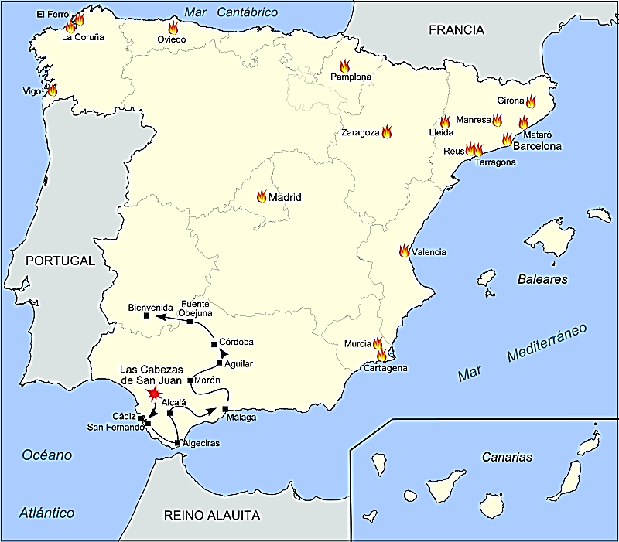
1820-1823 : Révoltes libérales en Espagne, Naples et Portugal ; …
a) Jan. 1820 : En Espagne, à Cadix
Une révolte militaire éclate
Menée par le général Rafael del Riego
NB : Refus des troupes d’embarquer
Pour aller mâter les insurgés américains
Philippe V
1700-46
BOURBON Naples-Sicile
1734-1861
Ferdinand VI
1746-59
Charles III
1734-59-88
BOURBON Espagne
1700-2022
Charles IV
1788-1808
Ferdinand 1er
1759-1825
Ferdinand VII
1813-33
François 1er
1825-30
Isabelle II
1833-68
Ferdinand II
1830-59
Alphonse XII
1874-85
François II
1859-61
Alphonse XIII
1886-1931

Slide 37
1820-1823 : Révoltes libérales en Espagne, Naples et Portugal ; …
*Fév. 1820 : La révolte échoue en Andalousie
En revanche, elle se propage en Galice
Et enfin à Madrid
*Mars 1820 : A Madrid, les libéraux révoltés
Obtiennent du roi Ferdinand VII (1814)
Le retour de la Constitution de 1812
Philippe V
1700-46
BOURBON Naples-Sicile
1734-1861
Ferdinand VI
1746-59
Charles III
1734-59-88
BOURBON Espagne
1700-2022
Charles IV
1788-1808
Ferdinand 1er
1759-1825
Ferdinand VII
1813-33
François 1er
1825-30
Isabelle II
1833-68
Ferdinand II
1830-59
Alphonse XII
1874-85
François II
1859-61
Alphonse XIII
1886-1931

Slide 38
1820-1823 : Révoltes libérales en Espagne, Naples et Portugal ; …
b) Juillet 1820 : A Naples, insurrection militaire des Carbonari
NB : Société secrète bonapartiste et républicaine
Partisane de l’unification de l’Italie
*Comme en Espagne
Ils imposent à Ferdinand 1er des Deux-Siciles une constitution
NB : Ex-Ferdinand IV de Naples et oncle du roi d’Espagne
*Et enfin…
Philippe V
1700-46
BOURBON Naples-Sicile
1734-1861
Ferdinand VI
1746-59
Charles III
1734-59-88
BOURBON Espagne
1700-2022
Charles IV
1788-1808
Ferdinand 1er
1759-1825
Ferdinand VII
1813-33
François 1er
1825-30
Isabelle II
1833-68
Ferdinand II
1830-59
Alphonse XII
1874-85
François II
1859-61
Alphonse XIII
1886-1931

Slide 39
1820-1823 : Révoltes libérales en Espagne, Naples et Portugal ; …
c) Août 1820 : Au Portugal, révolte des libéraux
Ils exigent le retour du roi Jean VI
Réfugié à Rio de Janeiro depuis 1807
*Mais très vite, des dissensions apparaissent
Entre bourgeois libéraux et militaires absolutistes…
Jean IV
1640-56
BRAGANCE
Portugal
1640-1853
Alphonse VI
1656-83
Pierre II
1683-1706
Jean V
1706-50
Pierre III
1777-86
Joseph 1er
1750-77
Marie 1ère
1777-1816
Jean VI
1816-26
Michel 1er
1828-34
Pierre IV
1826
Marie II
1826-28
1834-53

Slide 40
1820-1823 : Révoltes libérales en Espagne, Naples et Portugal ; …
*Juillet 1821 : Le roi Jean VI arrive à Lisbonne
Il accepte la constitution, promulguée en 1822
NB : 1828-34 : Après un bref retour de l’absolutisme
Le Portugal redeviendra une monarchie constitutionnelle jusqu’en 1910
Jean IV
1640-56
BRAGANCE
Portugal
1640-1853
Alphonse VI
1656-83
Pierre II
1683-1706
Jean V
1706-50
Pierre III
1777-86
Joseph 1er
1750-77
Marie 1ère
1777-1816
Jean VI
1816-26
Michel 1er
1828-34
Pierre IV
1826
Marie II
1826-28
1834-53

Slide 41
1820-1823 : … Face à ces révoltes, la Quintuple-Alliance intervient : Autrichiens à Naples et au Piémont ; …
*Face aux révoltes napolitaine et espagnole
La Quintuple-Alliance va décider d’intervenir…
*Oct.-déc. 1820 : Congrès de Troppau
*Jan.-mai 1821 : Congrès de Laybach
*L’Autriche obtient de la Russie et de la Prusse
Le droit d’intervenir en Italie
*La France réservée et la GB franchement hostile
Ne peuvent empêcher Autriche et Russie, maitres de l’Alliance
D’agir…

Slide 42
1820-1823 : … Face à ces révoltes, la Quintuple-Alliance intervient : Autrichiens à Naples et au Piémont ; …
*Fév.-mars 1821 : Les troupes autrichiennes passent le Pô
A Rieti, les constitutionnalistes
Commandés par Guglielmo Pepe, sont battus
*Mars 1821 : Les Autrichiens pénètrent dans Naples
Ferdinand 1er révoque la constitution
*Mais pendant ce temps, à Turin
Les libéraux tentent de profiter de la situation…

Slide 43
1820-1823 : … Face à ces révoltes, la Quintuple-Alliance intervient : Autrichiens à Naples et au Piémont ; …
*Mars 1821 : A Turin, une révolte militaire libérale éclate
Et le roi Victor-Emmanuel 1er doit abdiquer
*Les révoltés essaient d’établir un contact
Avec les insurgés de Naples
Et le prince Charles-Albert de Savoie-Carignan est impliqué ; Mais…
*Avril 1821 : Intervention et victoire autrichiennes à Novare
Et Charles-Felix, frère de Victor-Emmanuel 1er
Montre sur le trône sarde
*Et maintenant, retour en Espagne…
Charles-Emmanuel 1er
1580-1630
Charles-Emmanuel III
1730-73
SAVOIE Savoie-Piémont
1048-1861
Victor-Amédée 1er
1630-37
Victor-Amédée III
1773-96
Charles-Emmanuel II
1638-75
Charles-Emmanuel IV
1796-1802
Victor-Emmanuel 1er
1802-21
Charles-Félix
1821-31
Victor-Amédée II
1675-1730

Slide 44
1820-1823 : … Français en Espagne
*Rappel…
Mars 1820 : A Madrid, les libéraux révoltés
Obtiennent du roi Ferdinand VII (1814)
Le retour de la Constitution de 1812
*Mais…
*Juillet 1821 : En Espagne…
Victoire des libéraux les plus radicaux, les exaltés
La guerre civile fait rage entre absolutistes et libéraux
*Oct. 1822 : Au congrès de Vérone, comme en Italie en 1821
La Quintuple-Alliance décide d’intervenir…

Slide 45
1820-1823 : … Français en Espagne
*Oct. 1822 : A Vérone
Le ministre Chateaubriand demande le droit d’une
Intervention française indépendante en Espagne…
Afin d’y rétablir la monarchie absolue
Et ce malgré le sinistre souvenir de 1808-13
*Avec cette intervention, le gouvernement ultra Villèle Entend que à l’extérieur
La France ne reste pas neutre dans la lutte antilibérale…
Et à l’intérieur
La France quitte définitivement son habit révolutionnaire
*Soutien de la Russie ; En revanche…
Comme pour l’intervention autrichienne à Naples
La GB proteste…

Slide 46
1820-1823 : … Français en Espagne
*Avril 1823 : Expédition française en Espagne
Les 100 000 fils de Saint-Louis
Menés par le duc d’Angoulême, fils de Charles (X)
*Le gouvernement libéral et les Cortès
Se réfugient à Séville, puis à Cadix en juin 1823
En emmenant avec eux le roi Ferdinand VII

Slide 47
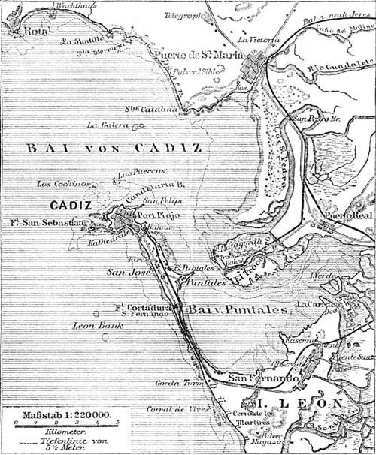
1820-1823 : … Français en Espagne
*Mai 1823 : L’armée française
S’empare de Madrid ; Puis…
*Juillet 1823 : Elle assiège Cadix
*Août 1823 : A Cadix
Les Français s’emparent du fort du Trocadéro ; Et…
*Sept. 1823 : L’armée espagnole capitule
*Oct. 1823 : De retour à Madrid
Ferdinand VII rétablit l’absolutisme…
*Bilan…

Slide 48
1823-1826 : Apogée et éclatement de l’Alliance : …
*Oct. 1823 : Avec le succès espagnol
Apogée de la réaction en Europe
*La Sainte-Alliance semble avoir joué son rôle
Et assuré à l’Europe une stabilité politique
Sur des bases déterminées à Vienne en 1815
*En réalité…
Des fractures commencent à se faire jour
Et annoncent le début de son éclatement
*Entre la Russie et l’Autriche
*Mais commençons par la Grande-Bretagne qui…
Comme on l’a aperçu avec les affaires italienne et espagnole
A pris ses distances…

Slide 49
1823-1826 : … La Grande-Bretagne s’oppose aux ingérences antilibérales qui portent atteinte aux souverainetés des Etats et reconnaît les indépendances des Etats ibériques d’Amérique ; …
1) La Grande-Bretagne…
*1815 : Pour la GB de Castlereagh
L’alliance est d’abord un instrument dirigé contre la France
Je suis fortement persuadé que rien ne peut garder la France tranquille et dans ses limites que la forte main de la puissance européenne
*Mais…
*1820 : Elle s’engage
Dans une politique extérieure franchement libérale…

Slide 50
1823-1826 : … La Grande-Bretagne s’oppose aux ingérences antilibérales qui portent atteinte aux souverainetés des Etats et reconnaît les indépendances des Etats ibériques d’Amérique ; …
*1823 : La GB de George Canning (sept. 1822)
Prend ses distances avec l’interventionnisme
D’Alexandre et de Metternich
NB : Qui pourrait finir par se retourner contre elle
*Ainsi, la GB condamne l’intervention autrichienne en Italie
Et l‘intervention française en Espagne
Pour des questions de principe…

Slide 51
1823-1826 : … La Grande-Bretagne s’oppose aux ingérences antilibérales qui portent atteinte aux souverainetés des Etats et reconnaît les indépendances des Etats ibériques d’Amérique ; …
a) L’Alliance est trop conservatrice
Et la répression antilibérale heurte l’opinion publique anglaise
b) La GB rejette la politique d’ingérence
Et elle insiste sur la question de la souveraineté intérieure…
- Comment concilier le respect de l’autorité d’un Etat
Avec un droit d’intervention qui peut entrainer
Un changement de souverain, voire de régime ?
- Et le principe est-il applicable
Aux cinq puissances elles-mêmes ?
*Par conséquent…

Slide 52
1823-1826 : … La Grande-Bretagne s’oppose aux ingérences antilibérales qui portent atteinte aux souverainetés des Etats et reconnaît les indépendances des Etats ibériques d’Amérique ; …
*La GB dénonce un système de police européen
*Au sujet de l’Espagne, elle plaide pour le droit des nations
De décider par elles-mêmes
Quelles formes de gouvernement elles jugent meilleures
*Autre conséquence extérieure à l’Europe…

Slide 53
1823-1826 : … La Grande-Bretagne s’oppose aux ingérences antilibérales qui portent atteinte aux souverainetés des Etats et reconnaît les indépendances des Etats ibériques d’Amérique ; …
*1820 : Face à une Russie qui souhaite une aide militaire
A l’Espagne pour reconquérir son empire colonial…
*1825 : La GB reconnaît les nouveaux Etats américains
NB : Par intérêts économiques également
NB : Etats reconnus par les EU dès 1822
NB : Déc. 1823 : Une politique britannique renforcée
Par la déclaration du président des EU, James Monroe
Condamnant toute intervention européenne en Amérique
*De facto, les EU et en Europe, la GB
Apparaissent comme leurs protecteurs
*Et la GB, la protectrice des soulèvements indépendantistes européens, comme en Grèce, révoltée depuis 1821…

Slide 54
1823-1826 : … Sur la Question d’Orient, l’Autriche s’oppose à une ingérence croissante de la Russie dans les Balkans
2) La Russie et l’Autriche…
*Les deux pivots de la Sainte-Alliance
L’Autriche de Metternich comme fer de lance diplomatique
La Russie du tsar Alexandre comme réserve militaire (menaçante)
Doivent faire taire leurs divergences ; Mais…
*1821 : Sur la Question d’Orient
Ces divergences apparaissent inconciliables…
*Contre l’Empire ottoman
La révolte de la Moldavie-Valachie réclame l’autonomie
Et son chef Alexandre Ypsilanti espère l’intervention russe

Slide 55
1823-1826 : … Sur la Question d’Orient, l’Autriche s’oppose à une ingérence croissante de la Russie dans les Balkans
*1821 : L’Anglais Castlereagh et l’Autrichien Metternich
Ne veulent pas d’un protectorat russe des Balkans
Et à terme, d’une Russie maitresse des Détroits
*Le tsar Alexandre désavoue la révolte roumaine
Mais il est heurté par la duplicité autrichienne ; Et…
*1822 : Il se rapproche de l’Angleterre de George Canning Notamment en soutenant la révolte grecque…
*Au final, une situation bloquée…

Slide 56
1823-1826 : … Sur la Question d’Orient, l’Autriche s’oppose à une ingérence croissante de la Russie dans les Balkans
*1825-26 : Mort d’Alexandre
Le Britannique Canning et le tsar Nicolas 1er
Etablissent une médiation GB-Russie
*Colère de Metternich…
Cette médiation établirait en faveur de tous les factieux le droit de recourir à des puissances étrangères pour arriver à leur émancipation
*Et par ce propos…

Slide 57
1823-1826 : … Sur la Question d’Orient, l’Autriche s’oppose à une ingérence croissante de la Russie dans les Balkans
*Metternich pense notamment à son empire d’Autriche
Un agrégat de peuples qui
Ne peuvent tenir ensemble que par la férule
*Problème…
La politique conservatrice antirévolutionnaire de Metternich
Peut aboutir à l’abandon de populations chrétiennes…
Face aux armées ottomanes musulmanes
Et la Divine Providence dans tout cela, cher Klemens ?
*En tout cas, sur le dossier des Balkans
Rupture - provisoire - entre Russie et Autriche

